Slide 1


Gọi tên
Nhà khoa học!
- GV lần lượt chiếu hình ảnh của các nhà khoa học
- Hs gọi tên và một phát minh, thành tựu nổi bật của nhà khoa học đó.

Slide 2
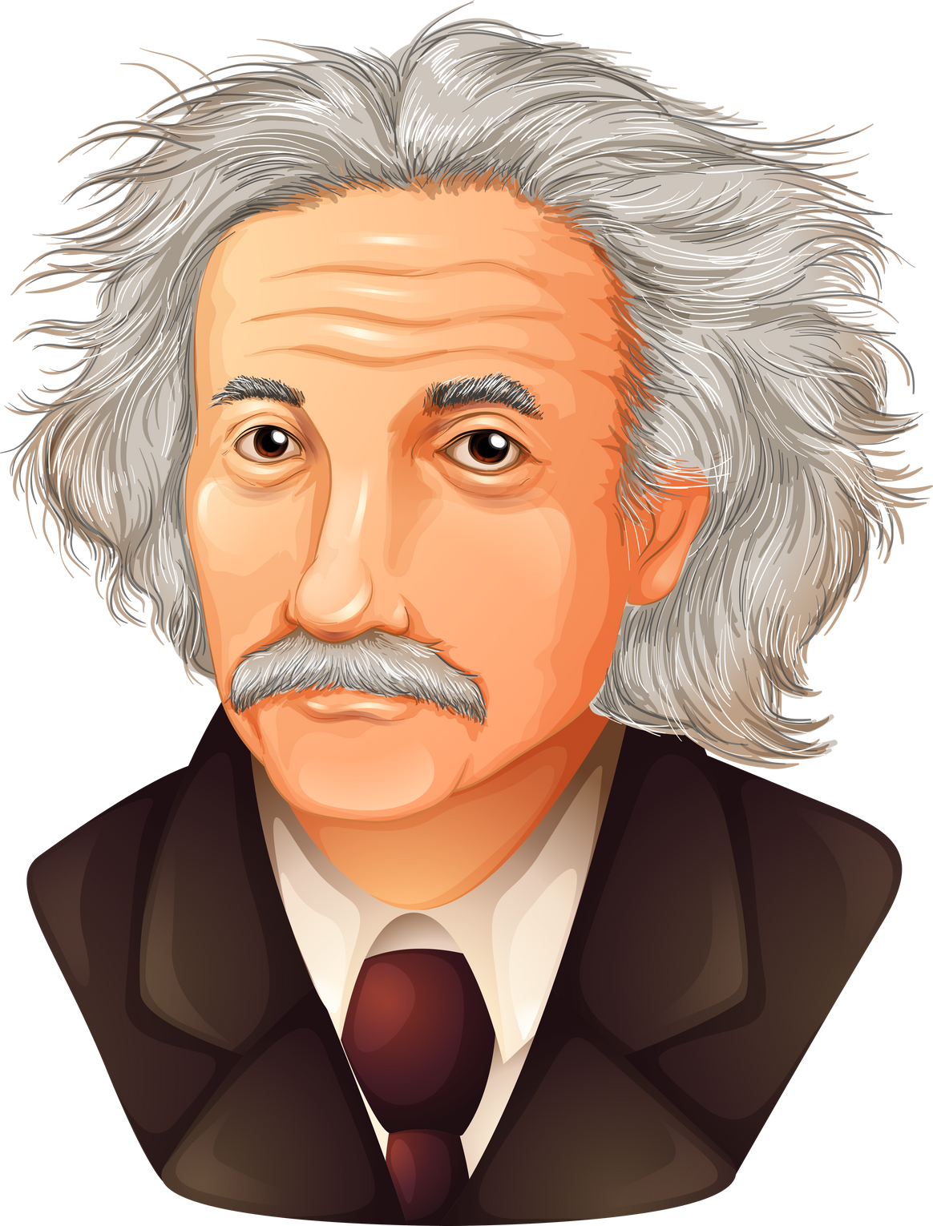
Nhà vật lí Albert Einstein người Đức, phát triển thuyết tương đối.
Notes:
+ Hình 1: Nhà vật lí Albert Einstein người Đức, phát triển thuyết tương đối.

Slide 3
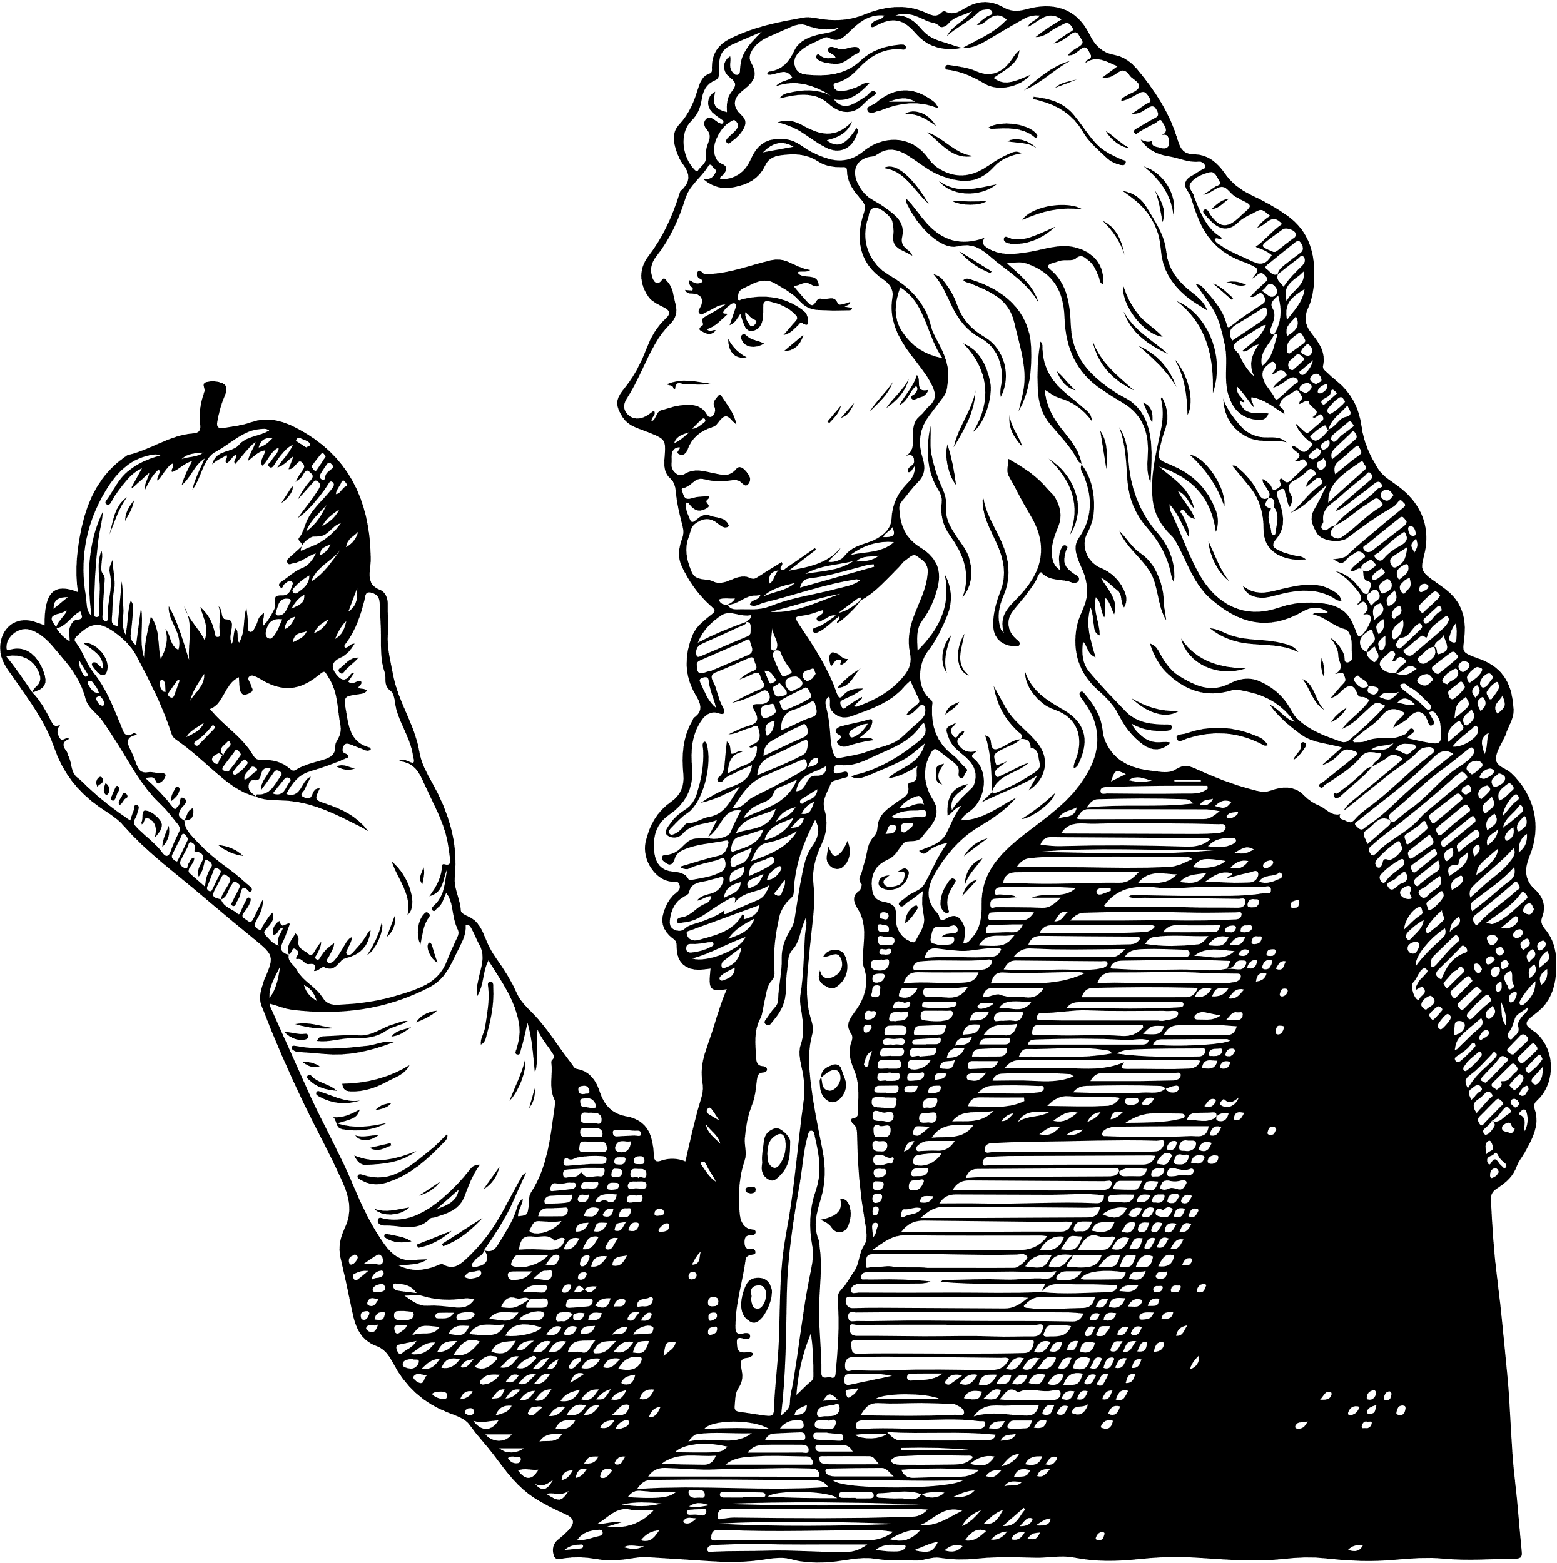
Isaac Newton là nhà khoa học người Anh, phát triển định luật vạn vật hấp dẫn.
Notes:
+ Hình 2: Isaac Newton là nhà khoa học người Anh, phát triển định luật vạn vật hấp dẫn.

Slide 4
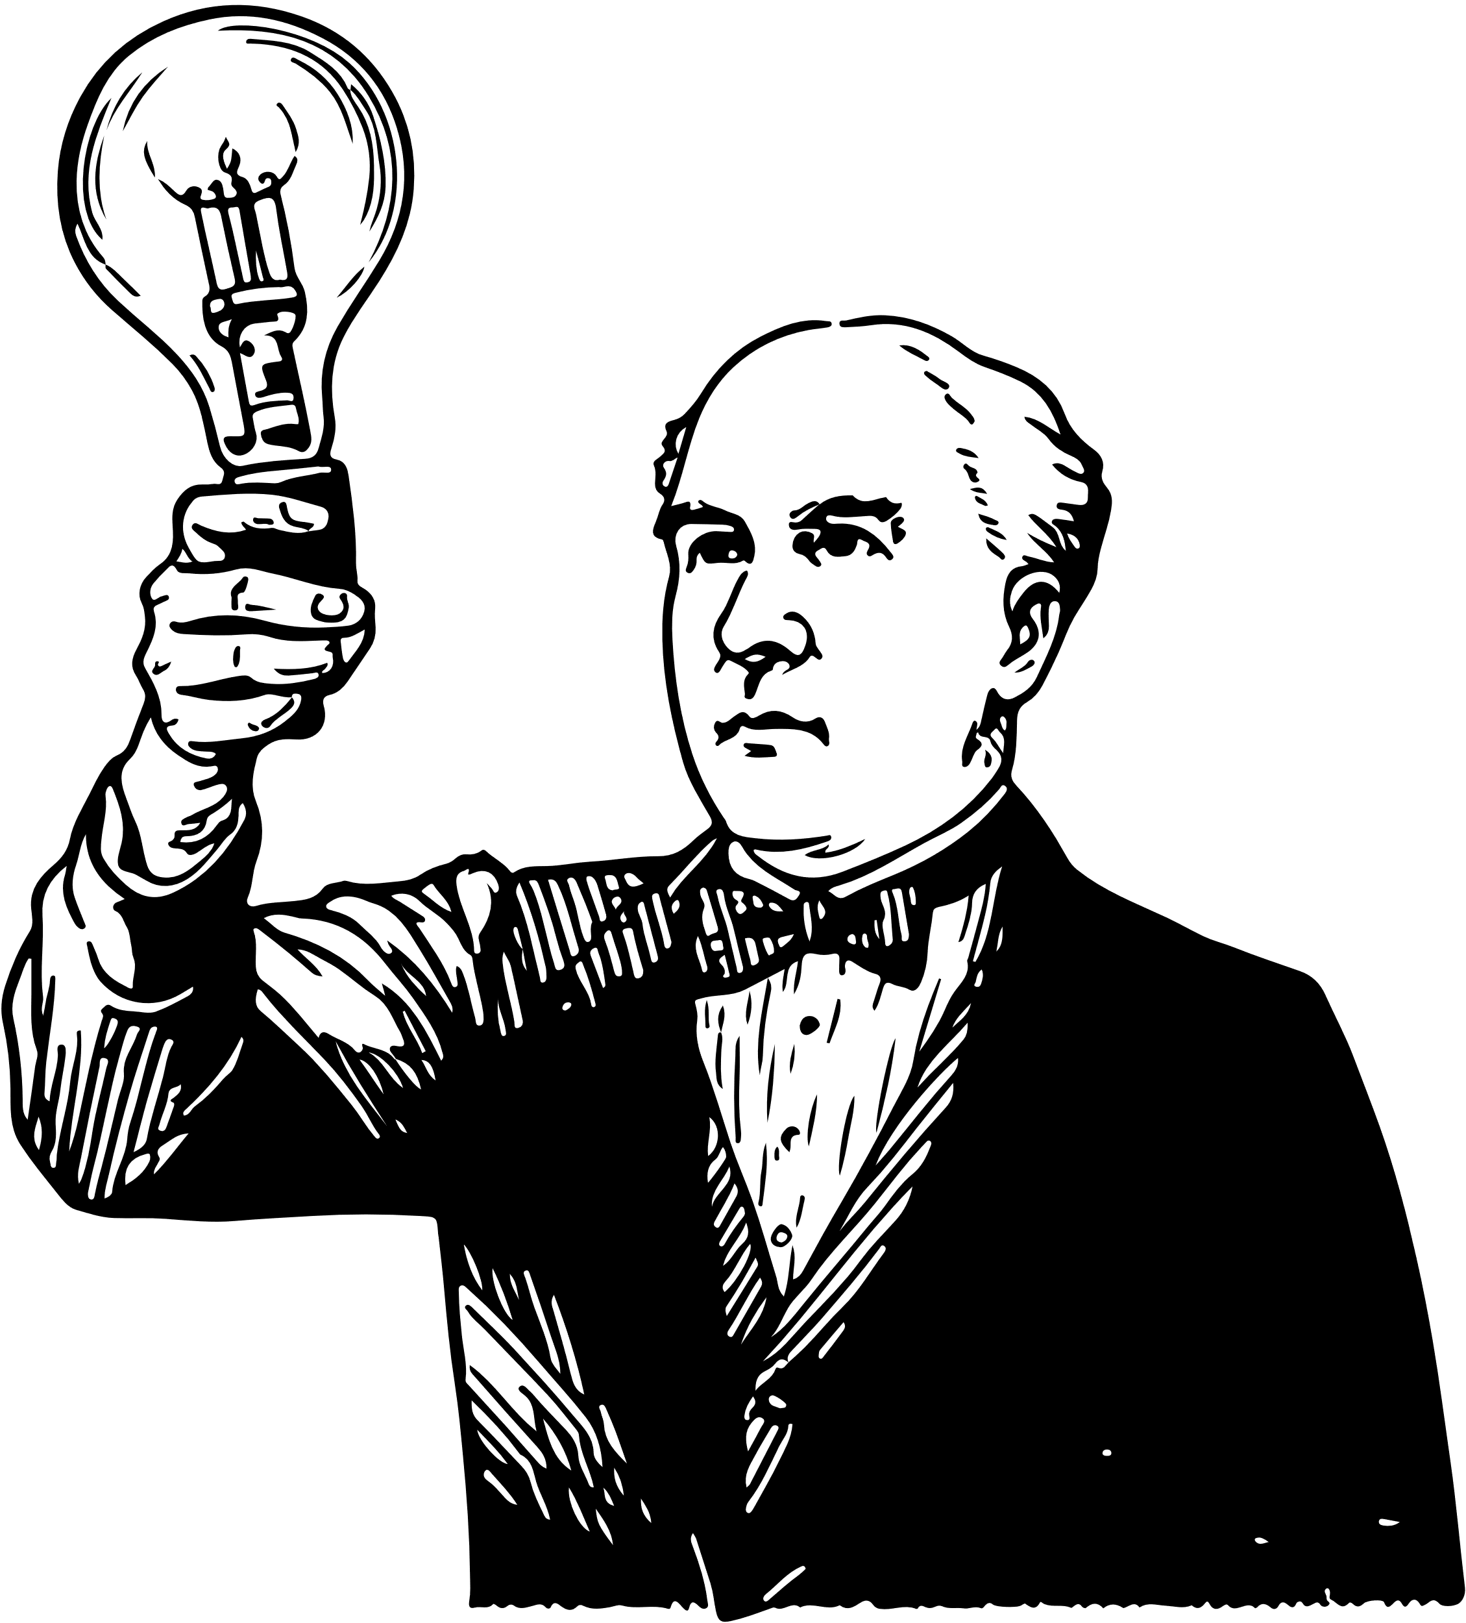
Nhà phát minh Thomas Edison người Mĩ, phát minh bóng đèn sợi đốt.
Notes:
+ Hình 3: Nhà phát minh Thomas Edison người Mĩ, phát minh bóng đèn sợi đốt.

Slide 5
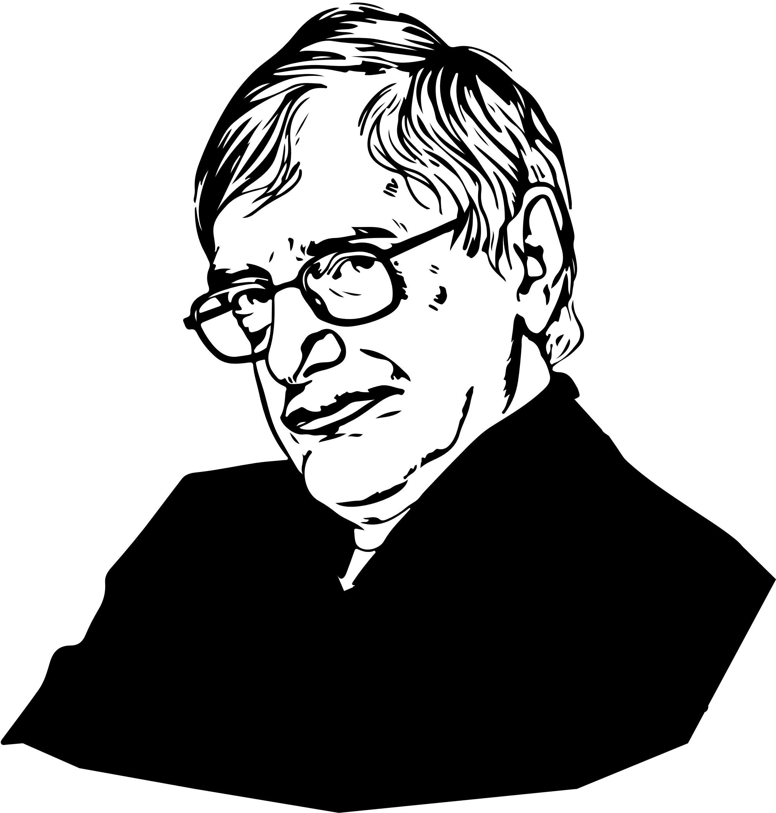
Stephen Hawking đã tìm ra những tính chất quan trọng của lỗ đen (đường chân trời, kỳ dị tại tâm...).
Notes:
+Hình 4: Stephen Hawking đã tìm ra những tính chất quan trọng của lỗ đen (đường chân trời, kỳ dị tại tâm...).

Slide 6

Robert Oppenheimer là nhà vật lý lý thuyết người Mỹ, “cha đẻ của bom nguyên tử”.
Notes:
Robert Oppenheimer là nhà vật lý lý thuyết người Mỹ, “cha đẻ của bom nguyên tử”.

Slide 7
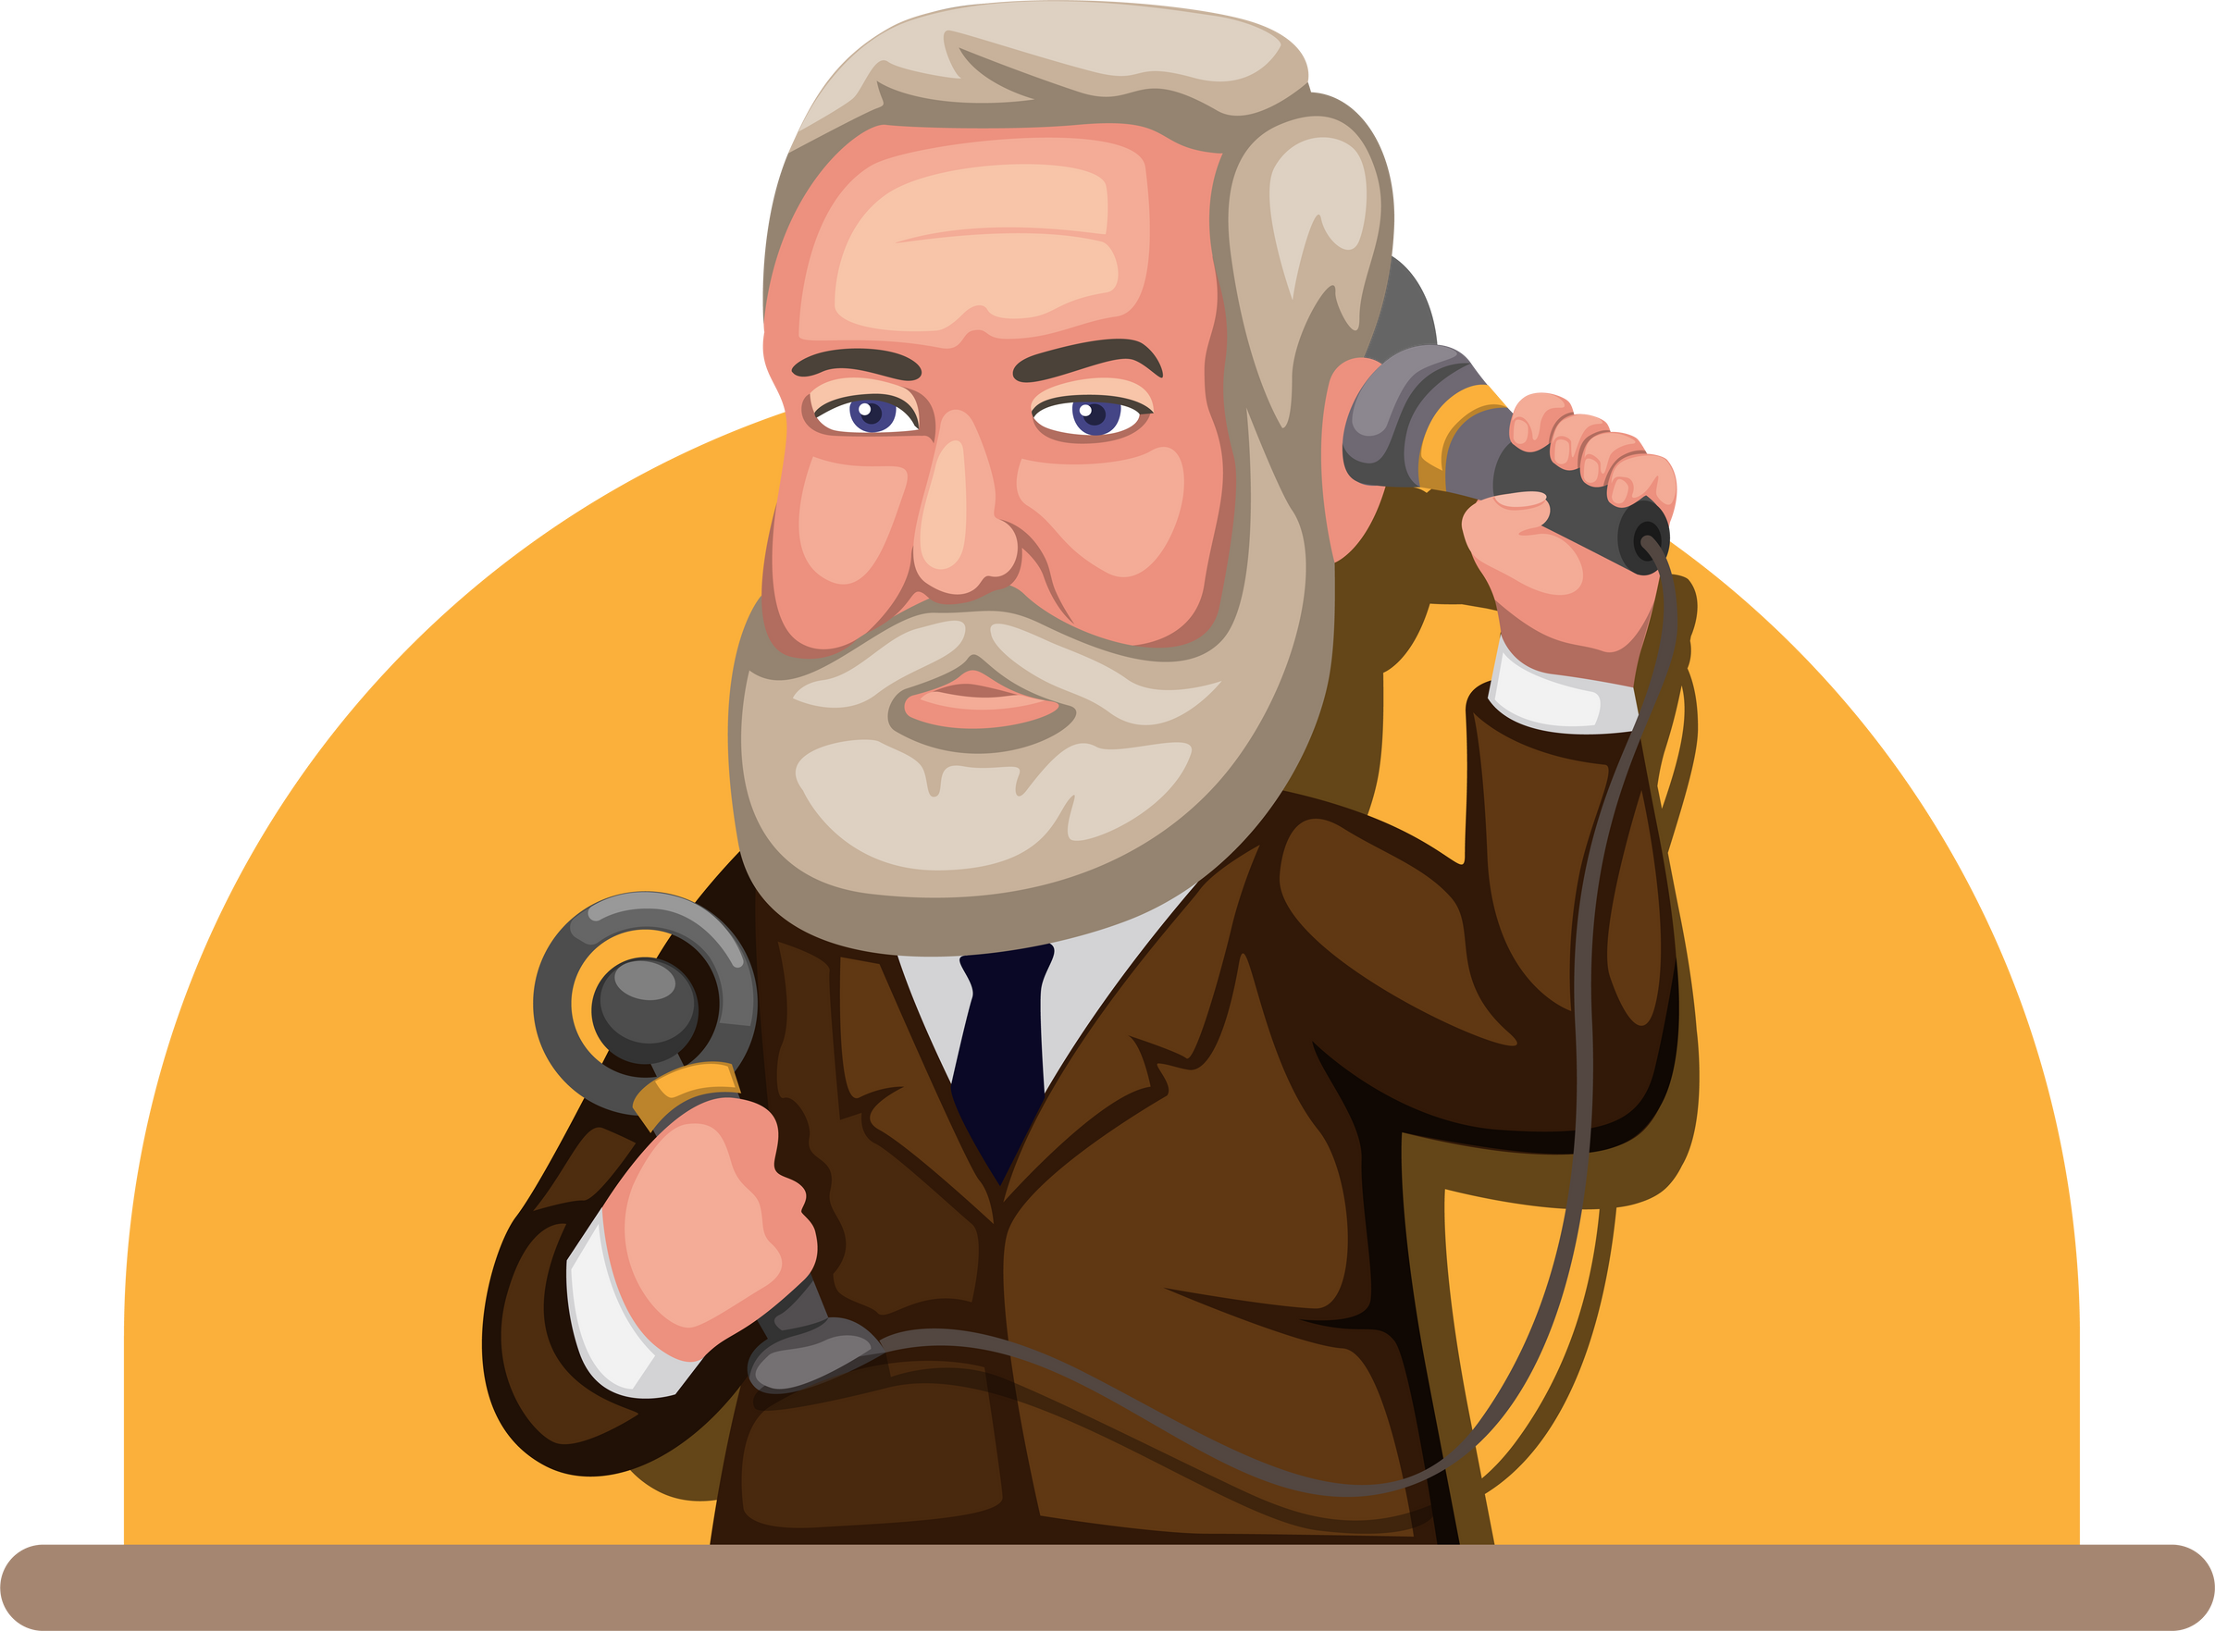
Alexander Graham Bell là nhà phát minh, nhà khoa học người Scotland, là người phát minh ra chiếc điện thoại đầu tiên trên thế giới.
Notes:
+ Hình 6: Alexander Graham Bell là nhà phát minh, nhà khoa học người Scotland, là người phát minh ra chiếc điện thoại đầu tiên trên thế giới.

Slide 8


Bài 5. Nghị luận xã hội
Đọc hiểu văn bản
Khoa học muôn năm
Go- rơ- ki
Notes:
Khoa đóng vai trò quan trọng trong cuộc sống chúng ta. Khoa học giúp chúng ta tìm hiểu và giải thích các hiện tượng tự nhiên xung quanh chúng ta. Không chỉ vậy, khoa học còn là nguồn gốc của sự tiến hộ công nghệ. Để hiểu rõ ý nghĩa quan trọng của khoa học trong đời sống, chúng ta sẽ cùng nhau tìm hiểu văn bản Khoa học muôn năm.

Slide 9

I.
ĐỌC- TÌM HIỂU CHUNG

Slide 10

1. Đọc, chú thích
a. Đọc
- Đọc to, rõ ràng, diễn cảm.
- Lưu ý các chiến lược đọc như theo dõi, hình dung, dự đoán, đối chiếu.

Slide 11
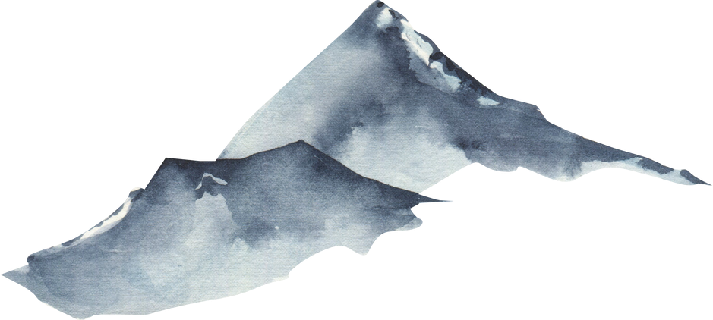
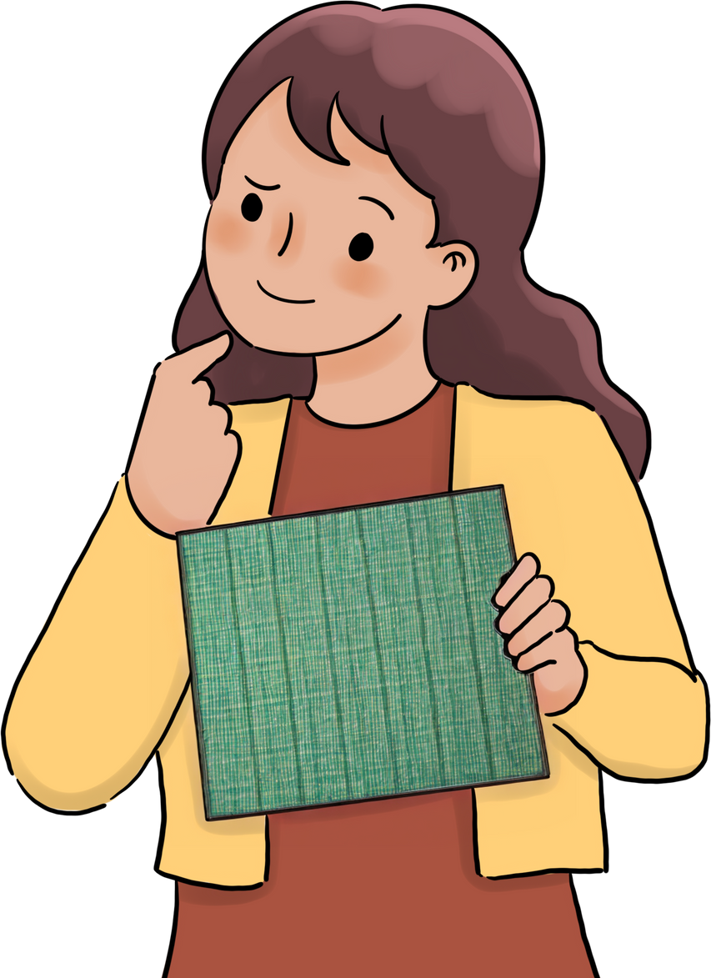

1. Đọc, chú thích
b. Chú thích
- Định kiến: ý kiến tiêu cực, khó thay đổi
- Khoa học thực nghiệm: khoa học dựa trên thí nghiệm, quan sát thực tế để thu thập thông tin, đưa ra các kết luận hoặc kiểm tra các giả thiết

Slide 12
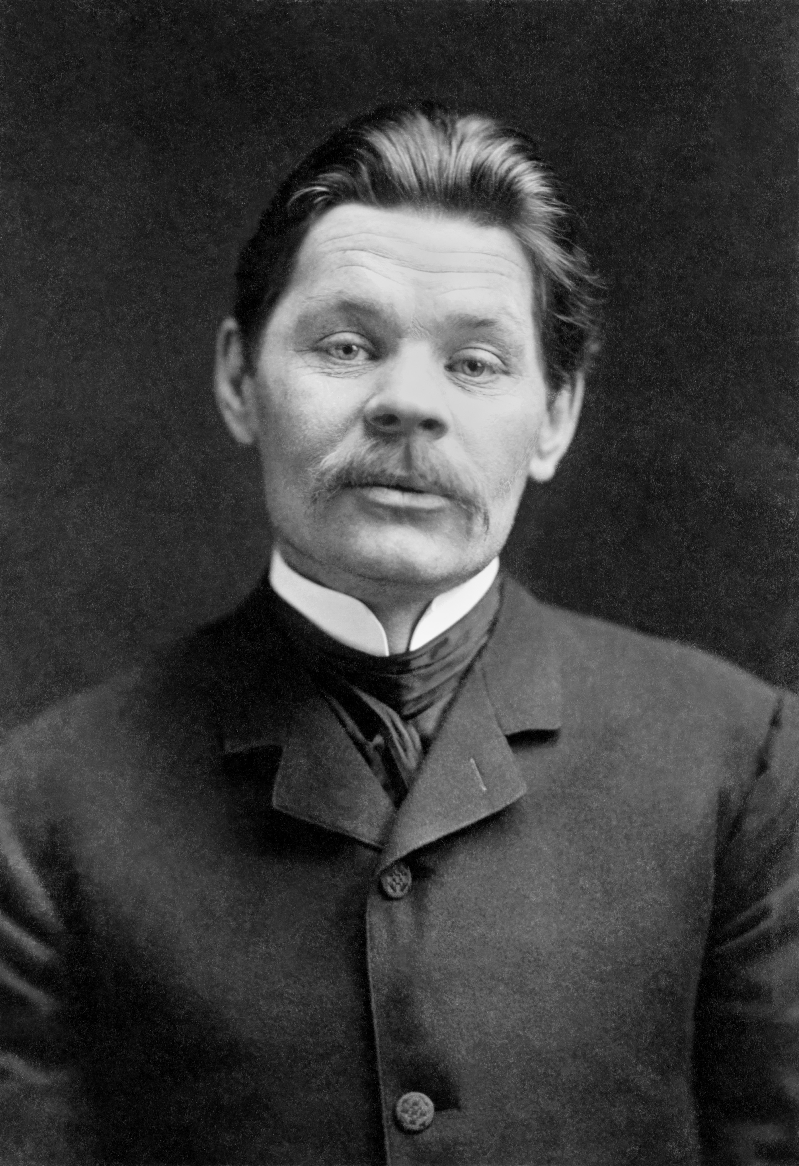
2. Tìm hiểu chung
a. Tác giả
- Mác–xim Go-rơ-ki (1868- 1936)
- Là một trong những nhà văn vĩ đại của nước Nga thế kỉ XX
- Ông viết nhiều về thể loại: truyện ngắn, tiểu thuyết, kịch, văn chính luận…
- Trong hầu hết các tác phẩm, Go-rơ-ki đều thể hiện một niềm tin vững vàng, sâu sắc về giá trị tiềm ẩn và khả năng kì diệu của con người.

Slide 13




Notes:
- Những tác phẩm tiêu biểu của ông: Bộ ba tiểu thuyết tự thuật: Thời thơ ấu (1913 - 1914), Kiếm sống (1916), Những trường đại học của tôi (1923) và Người mẹ (1906 - 1907).

Slide 14

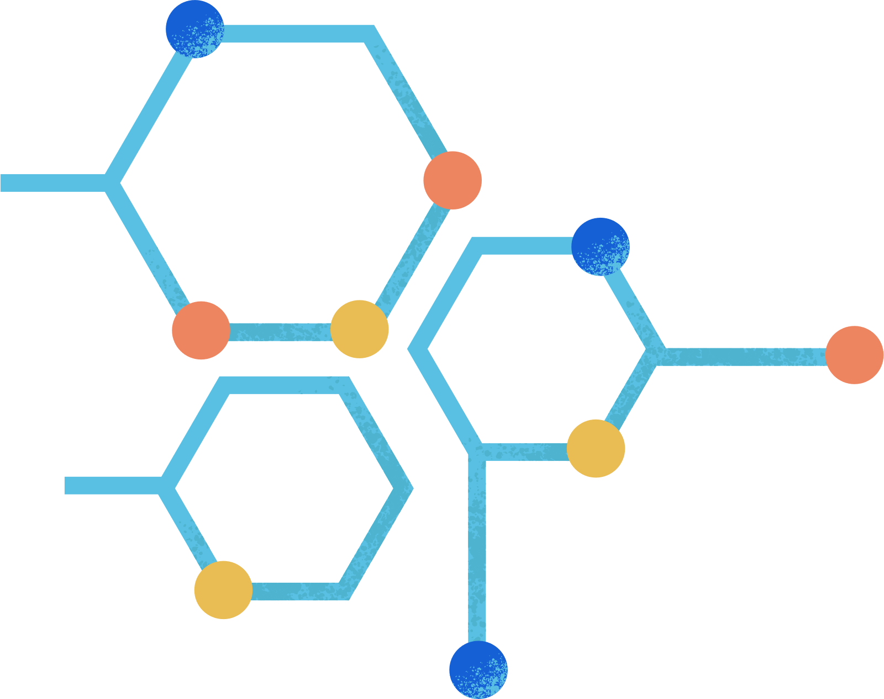
2. Tìm hiểu chung
b. Tác phẩm
- Hoàn cảnh sáng tác: là bài phát biểu của Go-rơ-ki tại Hội nghị công khai của Hiệp hội Tự do phát triển và phổ biến khoa học tích cực khi bàn về đề tài “Khoa học và nền dân chủ” được tổ chức tại nhà hát Mi-khai- lốp-xki từ ngày 09 đến 16/4/1917, ở Pê-trô-grat
- Xuất xứ: in trong Những bài diễn thuyết nổi tiếng trong lịch sử thế giới, NXB Quân đội nhân dân, Hà Nội, 2009.
- Thể loại: văn bản nghị luận (nghị luận xã hội)
- PTBĐ: nghị luận

Slide 15

II.
TÌM HIỂU CHI TIẾT

Slide 16

1.
Luận đề, bố cục của văn bản

Slide 17
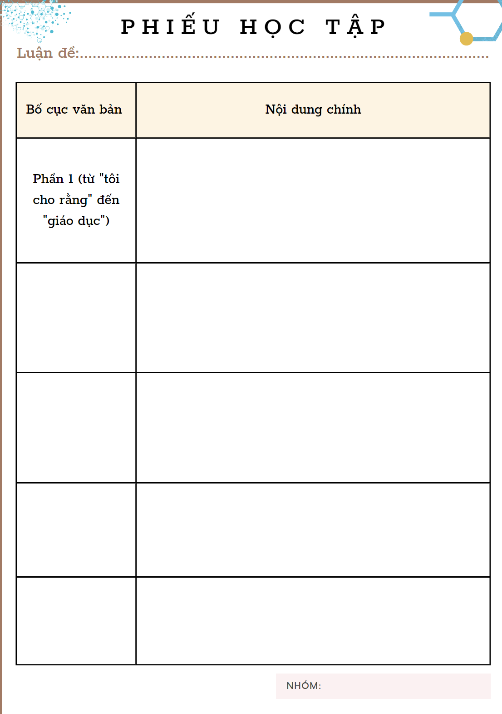
Cặp đôi chia sẻ
* Luận đề:………………………………………………………………..
Bố cục văn bản | Nội dung chính
- Phần 1 (từ “tôi cho rằng” đến “giáo dục”)

Slide 18
* Luận đề: ca ngợi sự kì diệu của khoa học đối với cuộc sống
Bố cục văn bản | Nội dung chính
- Phần 1 (từ “tôi cho rằng” đến “giáo dục”) | Giới thiệu khái quát ý kiến, quan điểm của tác giả.
- Phần 2 (tiếp theo đến …. “nhân loại”) | Sự khác biệt giữa nghệ thuật và khoa học.
Phần 3 (tiếp theo đến … “chúng ta) | Khẳng định của tác giả về một nền dân chủ nước Nga cùng với nền khoa học.
Phần 4 (tiếp theo đến … “của mình) | Thái độ của tác giả đối với những thành quả mà khoa học mang lại.
Phần 5 (đoạn còn lại) | Nhấn mạnh tầm quan trọng của khoa học.
Luận điểm 1
Luận điểm 2
Luận điểm 3

Slide 19
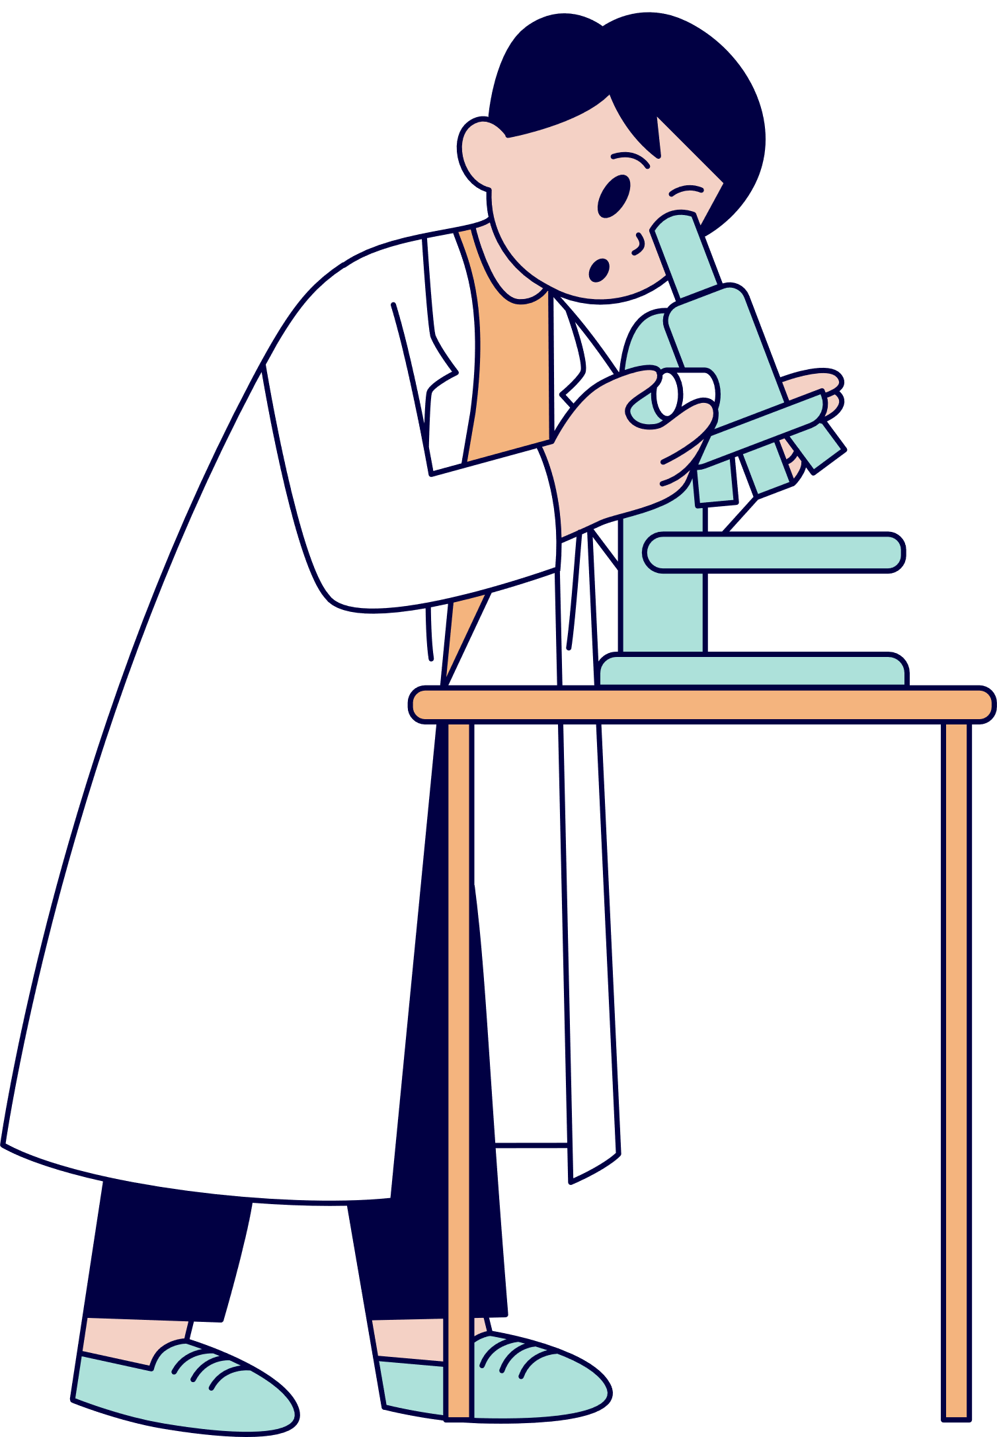
2.
Hệ thống luận điểm, lí lẽ, bằng chứng của văn bản

Slide 20

Kĩ thuật công đoạn
Nhóm 1:
tìm hiểu luận điểm 1
Nhóm 3:
tìm hiểu luận điểm 3
Nhóm 2:
tìm hiểu luận điểm 2
Notes:
- Các nhóm thảo luận và ghi kết quả vào giấy a0, các nhóm sẽ luân chuyển giấy a0 ghi kết quả thảo luận cho nhau (nhóm 1 chuyển cho nhóm 2, nhóm 2 chuyển cho nhóm 3, nhóm 3 chuyển cho nhóm 1)
- Các nhóm sẽ đọc và nhận xét, bổ sung cho nhóm bạn. Sau đó tiếp tục luân chuyển kết quả cho nhóm tiếp theo và nhận tiếp kết quả từ 1 nhóm khác để nhận xét, góp ý.
- Cứ như vậy đến khi nhận được giấy a0 của nhóm mình cùng với ý kiến nhận xét của các nhóm khác. Từng nhóm sẽ xem và xử lí các ý kiến của nhóm bạn để hoàn thiện kết quả của nhóm. Sau khi hoàn thiện xong, nhóm sẽ treo kết quả thảo luận trên tưởng lớp học.

Slide 21

* Luận điểm 1: Lí giải sự khác biệt giữa nghệ thuật và khoa học
- Lí lẽ: Nghệ thuật mang tính chủ quan, phụ thuộc vào cảm xúc cá nhân; khoa học mang tính khách quan, logic, chặt chẽ, thuộc về nhân loại
- Dẫn chứng: Nền nghệ thuật của nước Nga, Đức, I-ta-li-a nhưng chỉ có một thứ khoa học mà khắp năm châu bốn biển đều công nhận…

Slide 22
* Luận điểm 2: Mối quan hệ của sự phát triển khoa học chính xác với nền dân chủ và cuộc sống tốt đẹp
- Lí lẽ: hai yếu tố này cần song hành, cần sự giúp đỡ của khoa học
- Dẫn chứng:
+ Timiryazev: tương lai thuộc về khoa học với dân chủ
+ Tác giả: chỉ khi có sự giúp đỡ của khoa học thì nền dân chủ mới thực sự có được tương lai.
+ Người làm vườn, xưởng may, thầy thuốc…

Slide 23
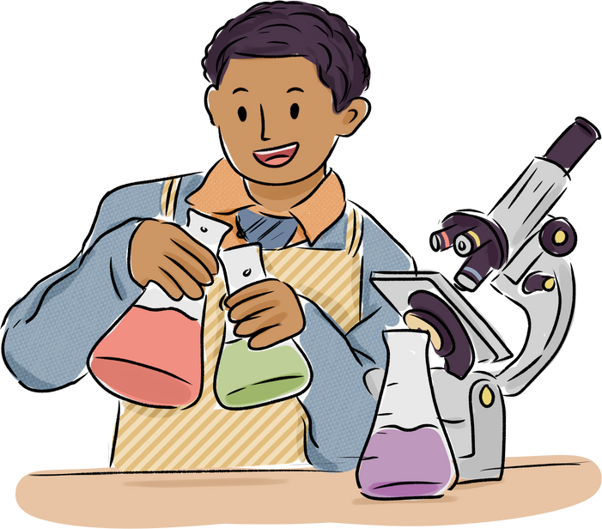
60 giây thử thách
Câu nói của nhà khoa học nổi tiếng được trích dẫn trong phần (3) có tác dụng như thế nào trong việc thể hiện ý kiến của người viết?
- Câu nói của nhà khoa học Timiryazev: “Tương lai thuộc về khoa học với dân chủ”
- Tác dụng:
+ Là căn cứ để người viết có thêm điểm tựa khẳng định ý kiến cá nhân.
+ Tăng sự tin cậy, thuyết phục đối với người đọc.

Slide 24
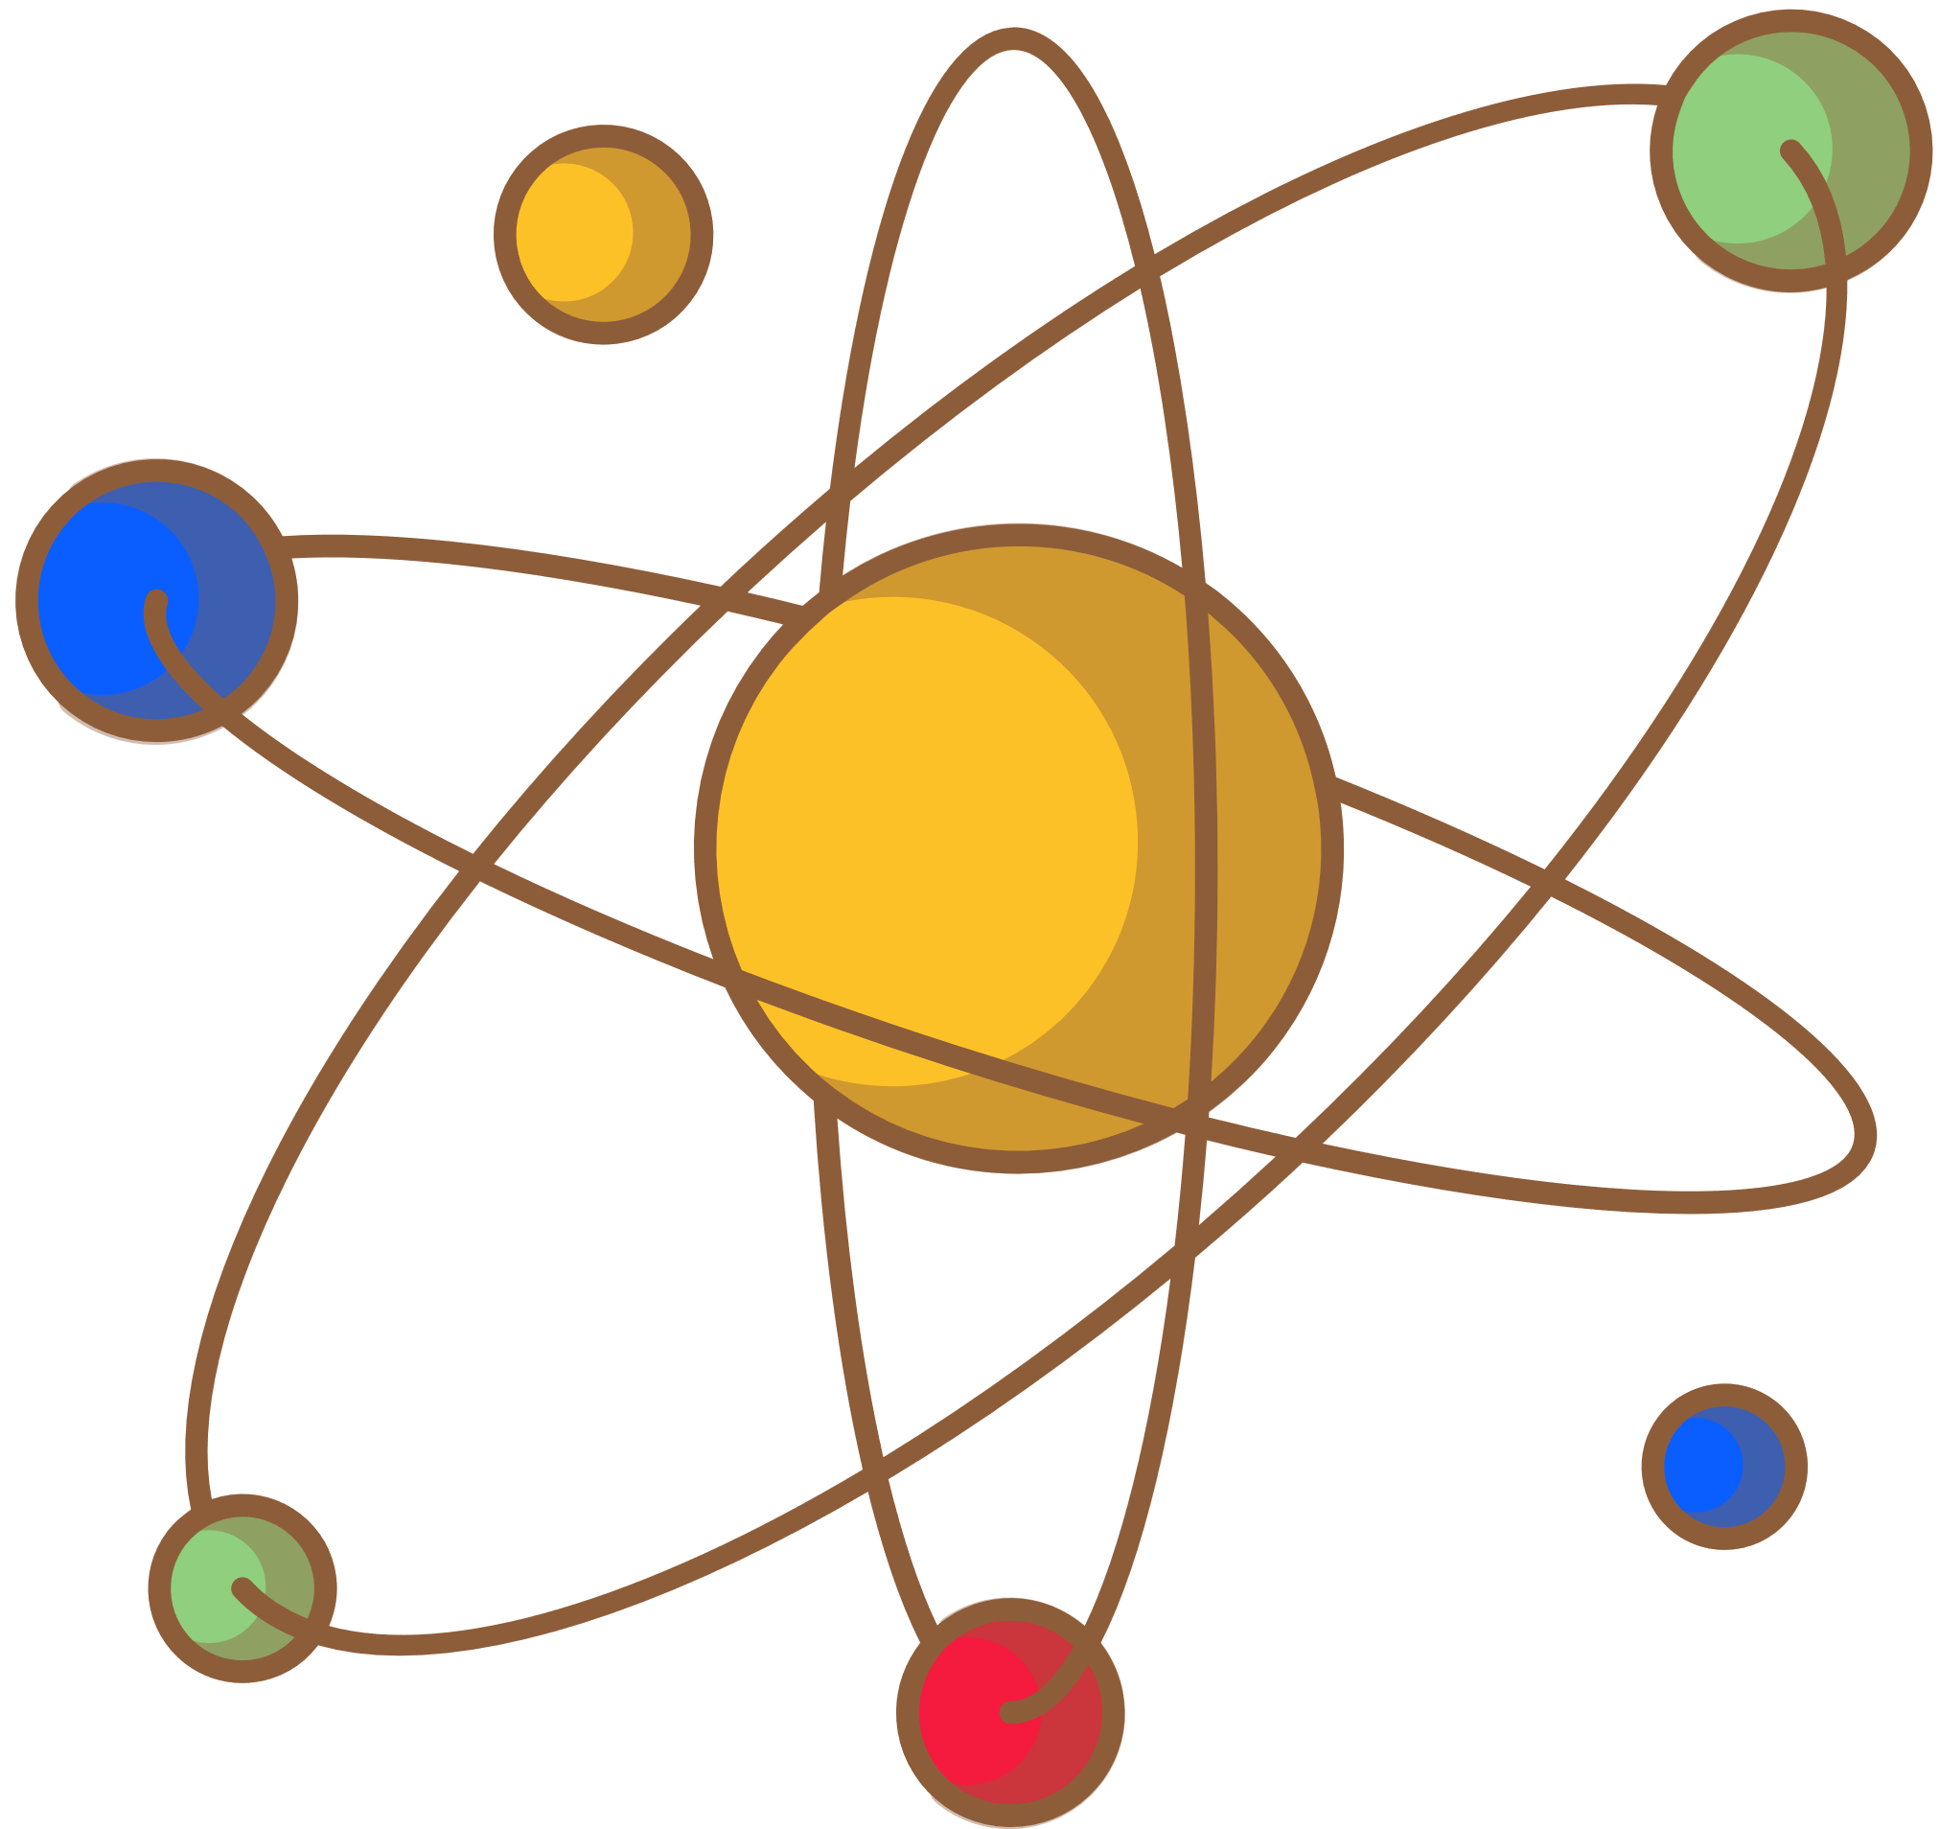
* Luận điểm 3: Thái độ trân trọng của tác giả đối với khoa học và người làm khoa học
- Lí lẽ: mong muốn các nhà khoa học có những điều kiện tốt nhất để cống hiến và được xã hội ghi nhận
- Dẫn chứng:
+ Những “mơ ước”, “tưởng tượng” về “toà thành khoa học”
+ Tìm ra những chân lí, đem lại tình cảm, sự tin tưởng
+ Niềm tin của tác giả “tôi tin tưởng rằng đối với tầng lớp trí thức, dân chủ cũng có tính quan trọng như chính những môn khoa học mà họ đang theo đuổi…”

Slide 25
3.
nghệ thuật lập luận

Slide 26

- Bố cục của bài tường minh chặt chẽ, súc tích.
+ Mở đầu: Sử dụng nhiều từ ngữ khẳng định, có sự tăng tiến “tôi cho rằng; không những thế, tôi còn muốn nhắc lại nhiều lần như vậy”
→ Khẳng định dứt khoát, mạnh mẽ ý kiến/ sự tin tưởng của tác giả; tăng sức thuyết phục người đọc.
+ Nội dung: Hệ thống luận điểm cụ thể, rõ ràng, lí lẽ sắc xác đáng, dựa trên quy luật của thực tế, bằng chứng được phân tích, bình luận, khái quát thoả đáng
+ Kết thúc: ấn tượng, phóng khoáng, gợi mở, sáng tạo (tên văn bản được sử dụng làm câu kết)
Notes:
Tác giả đã nhấn mạnh ý kiến của mình ở phần (1) bằng cách nào? Ưu điểm của cách nhấn mạnh đó là gì?
Nhận xét về cách nêu lí lẽ, dẫn chứng trong văn bản.
Thái độ của tác giả được thể hiện như thế nào qua phần kết của văn bản?

Slide 27
- Giọng điệu đầy nhiệt huyết, biểu cảm “hãy cho phép tôi, tôi tin chắc rằng”
- Diễn đạt phóng khoáng, lời văn giàu hình ảnh “toà nhà khoa học, như những người thợ ngọc”
- Sử dụng linh hoạt kiểu câu (khẳng định, nghi vấn, cảm thán), các phép tu từ (nhân hoá, ẩn đụ, điệp…)
Notes:
Nhận xét về giọng điệu, cách diễn đạt, lời văn được sử dụng trong văn bản?

Slide 28

III.
TỔNG KẾT

Slide 29



1. Nghệ thuật
2. Nội dung
- Bố cục chặt chẽ, rõ ràng
- Các luận điểm được triển khai với những lí lẽ và dẫn chứng xác đáng.
- Diễn đạt thuyết phục (sự kết hợp giữa yếu tố trí tuệ và cảm xúc, các phép tu từ, các kiểu câu)
- Khẳng định ý nghĩa, sức mạnh của khoa học
- Thái độ trân trọng của tác giả với khoa học và với những người làm khoa học.

Slide 30
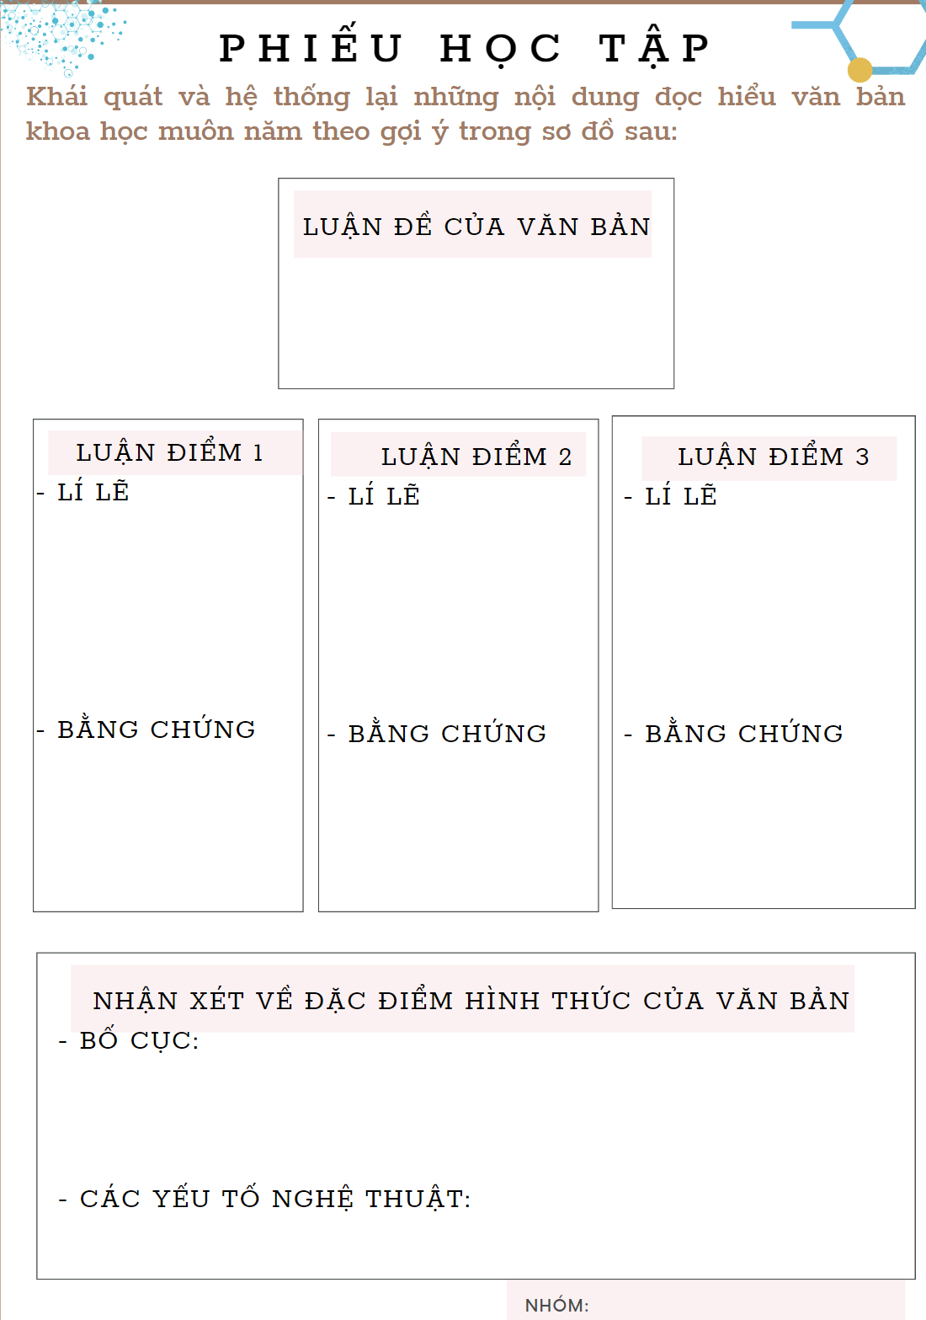
Khái quát và hệ thống lại những nội dung đọc hiểu văn bản Khoa học muôn năm! theo gợi ý trong sơ đồ sau

Slide 31


Chim cánh cụt học bài.

Slide 32









1
2
3
4
5
6
7
8
Notes:
Bấm vào hình chim cánh cụt để hiện câu hỏi

Slide 33

1. Go-rơ-ki đã nêu lên sự khác biệt chủ yếu nào giữa nghệ thuật và khoa học?
Nghệ thuật mang tính chủ quan, phụ thuộc vào cảm xúc cá nhân; khoa học mang tính khách quan, logic, chặt chẽ, thuộc về nhân loại
Notes:
Bấm vào hình con chim cánh cụt bên dưới để quay lại slide chọn câu hỏi

Slide 34

2. Điểm chung giữa khoa học và nghệ thuật là gì?
Sự sáng tạo
Notes:
Bấm vào hình con chim cánh cụt bên dưới để quay lại slide chọn câu hỏi

Slide 35
3. Nhà văn Go-rơ-ki là người nước nào?
Nga
Notes:
Bấm vào hình con chim cánh cụt bên dưới để quay lại slide chọn câu hỏi

Slide 36
4. Trong số những phát minh khoa học dưới đây, theo em đâu là một trong những phát minh quan trọng nhất trong lịch sử nhân loại?
A. Bóng đèn điện.
B. Công nghệ laser.
C. Bom nguyên tử.
D. Bom nhiệt hạch.
A. Bóng đèn điện
Notes:
Bấm vào hình con chim cánh cụt bên dưới để quay lại slide chọn câu hỏi

Slide 37
5. Em hãy nhắc lại luận đề của văn bản.
Ca ngợi sự kì diệu của khoa học đối với cuộc sống

Slide 38
6. Em hãy sắp xếp các chữ cái sau thành 1 từ có nghĩa:
L/Đ/U/Ê/I/Â/N/M
Luận điểm

Slide 39
7. Tác giả đã triển khai mấy luận điểm để làm sáng tỏ cho luận đề của văn bản?
3 luận điểm

Slide 40
8. Theo em, nhan đề văn bản và câu kết của văn bản có gì đặc biệt?
Nhan đề và và câu kết trùng nhau “Khoa học muôn năm”

